Slide 1
Wycieczka do urzędu pocztowego
13.10.2016
Grupa Słoneczka

Slide 2
13.10.2016- grupa Słoneczek wybrała się na wycieczkę. Celem naszego wyjścia był urząd pocztowy, znajdujący się w okolicy naszego przedszkola. Wyjście rozpoczęliśmy krótkim spacerem... A po dotarciu na miejsce zostaliśmy miło przywitani przez panią, która opowiedziała dzieciom co będą mogły zobaczyć oraz czego się dowiedzą o pracy takiego urzędu. Zanim weszliśmy na tajemniczo wyglądające zaplecze poczty, dowiedzieliśmy się w jakim celu oprócz wysyłania listów odwiedzamy to miejsce. Później dzieci z wielkim zaciekawieniem ruszyły zwiedzać inne pomieszczenia należące do urzędu. I tutaj wielkim zdziwieniem była dla wszystkich liczba osób pracujących na poczcie oraz liczba pomieszczeń znajdujących się w tym budynku. Pani urzędnik poczty bardzo szczegółowo opowiedziała nam o zasadach roznoszenia listów, o pracy listonosza oraz wytłumaczyła dzieciom jak ważną funkcje pełnią wszystkie osoby tu pracujące. Zaskakujące było oglądanie maszyny, która w ciągu kilku sekund przelicza ogromne ilości banknotów. Zwiedzanie poczty zakończyliśmy z uśmiechem na twarzy i w dobrych humorach powróciliśmy do przedszkola.

Slide 3
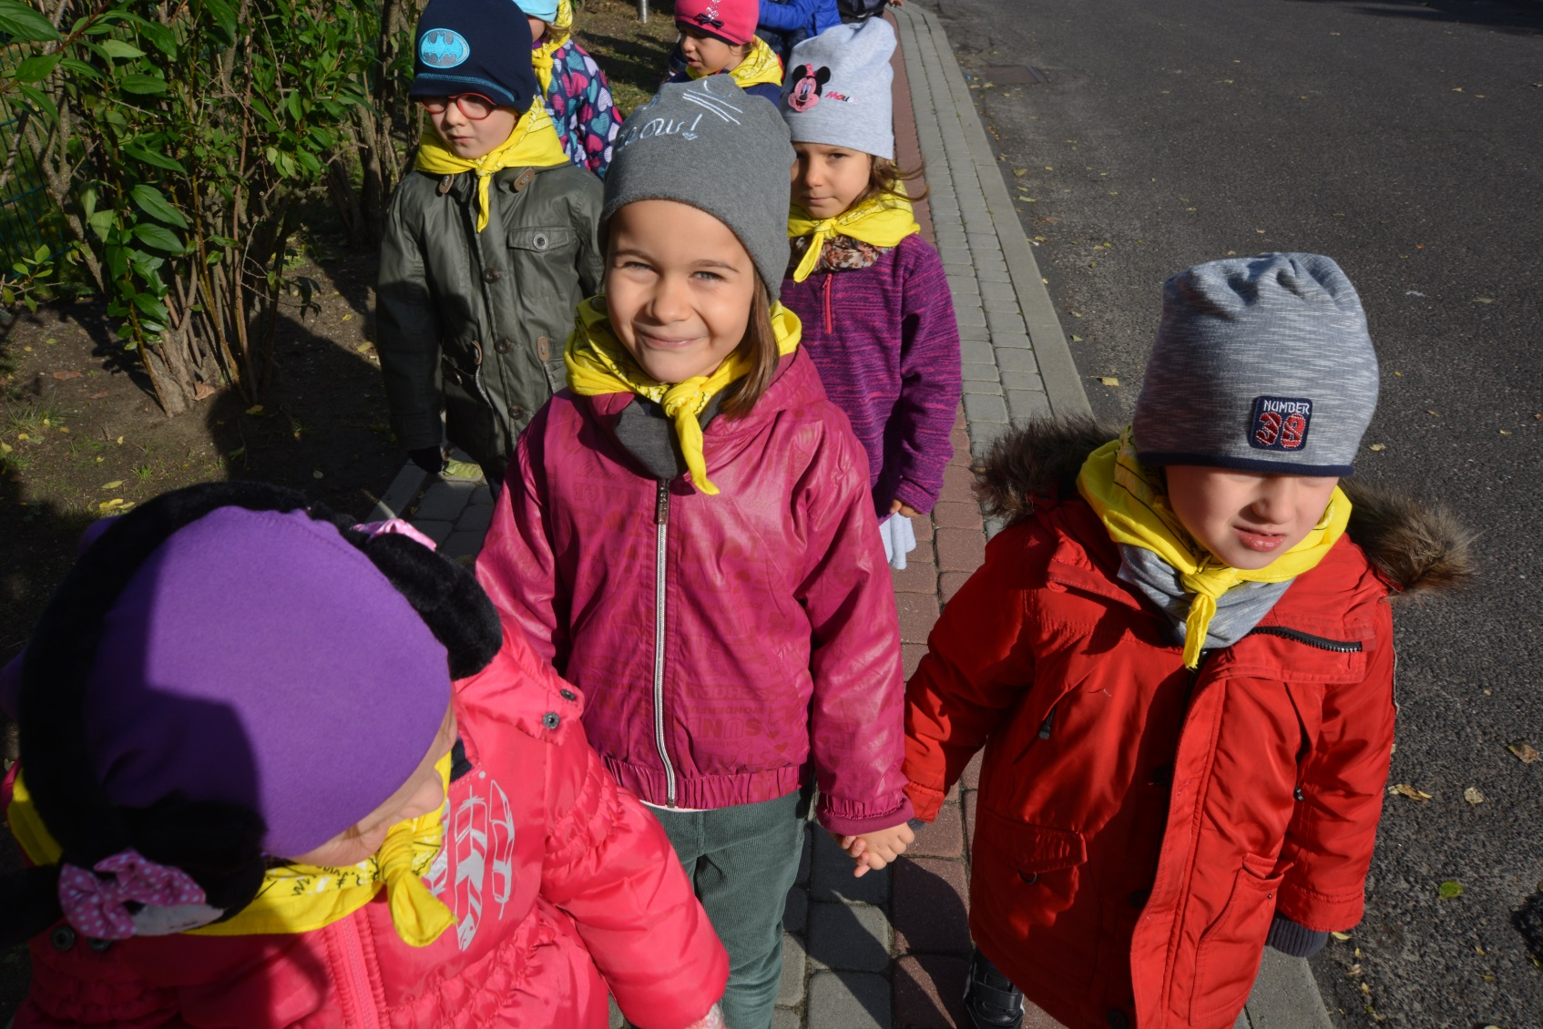

Slide 4
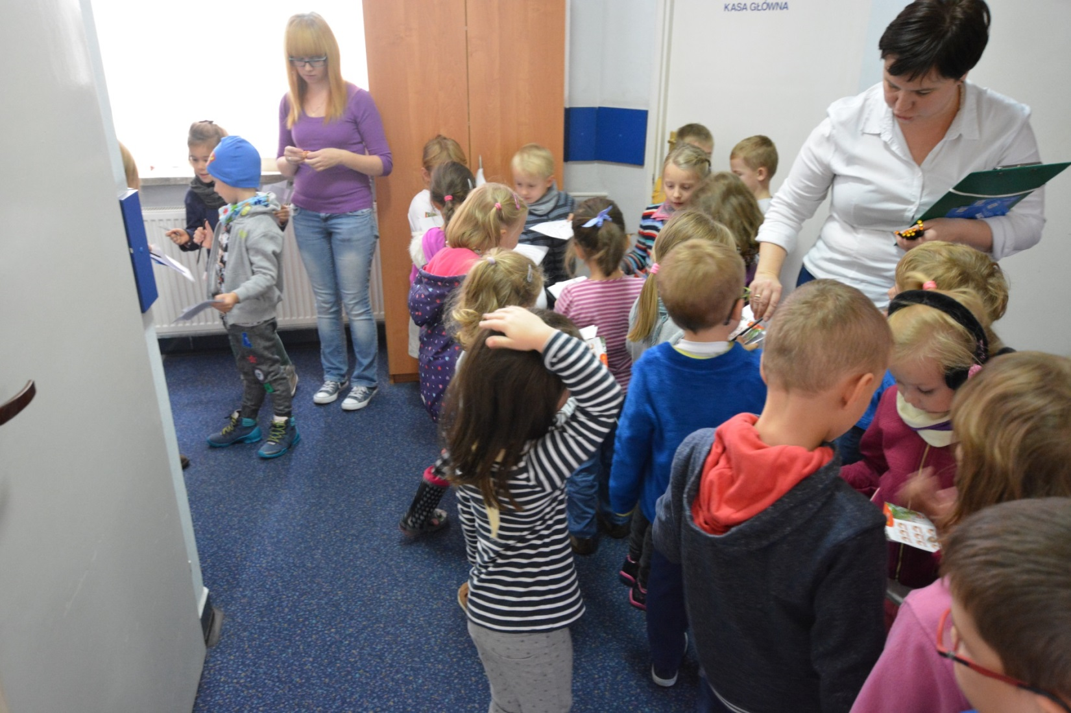

Slide 5
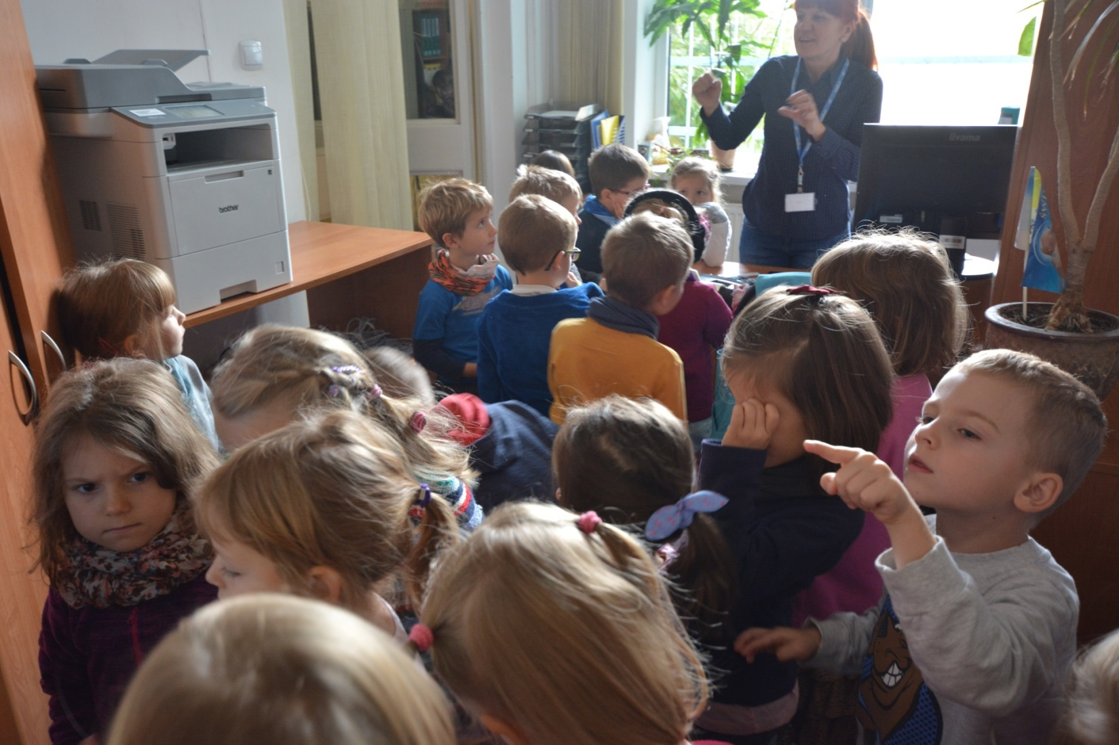

Slide 6
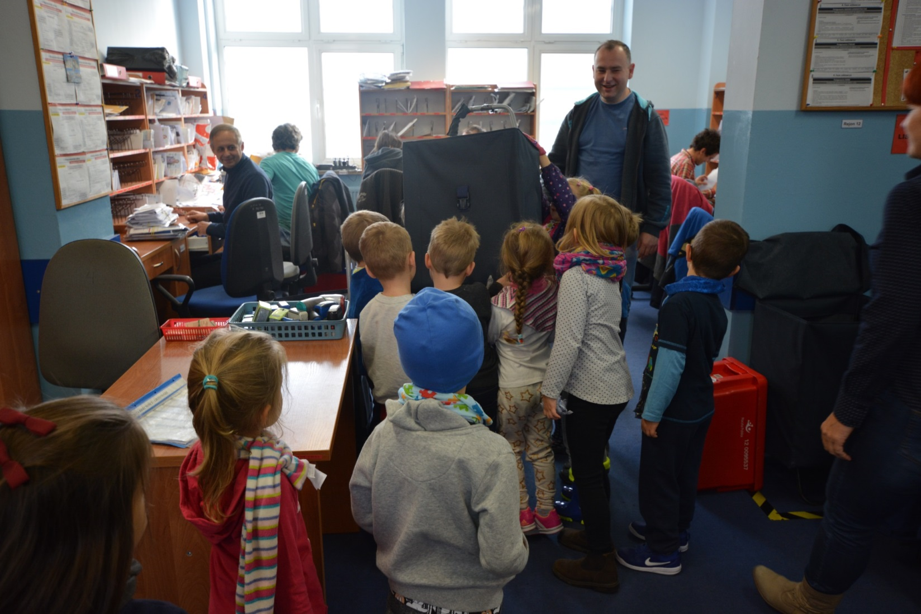

Slide 7
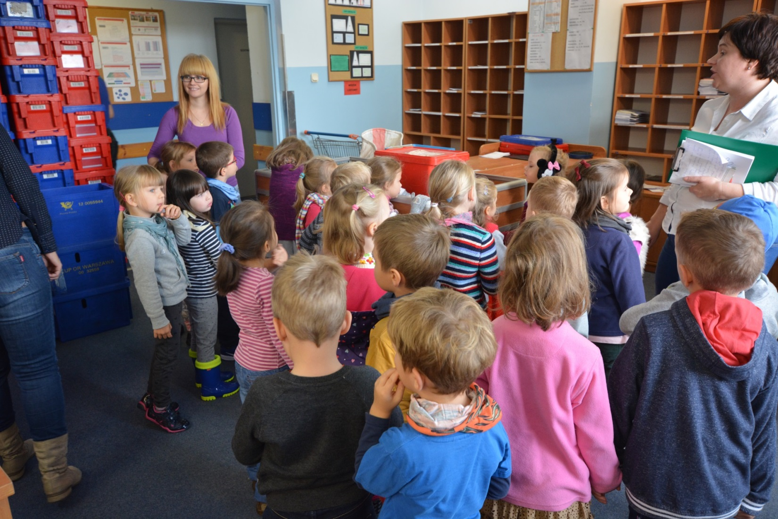

Slide 8
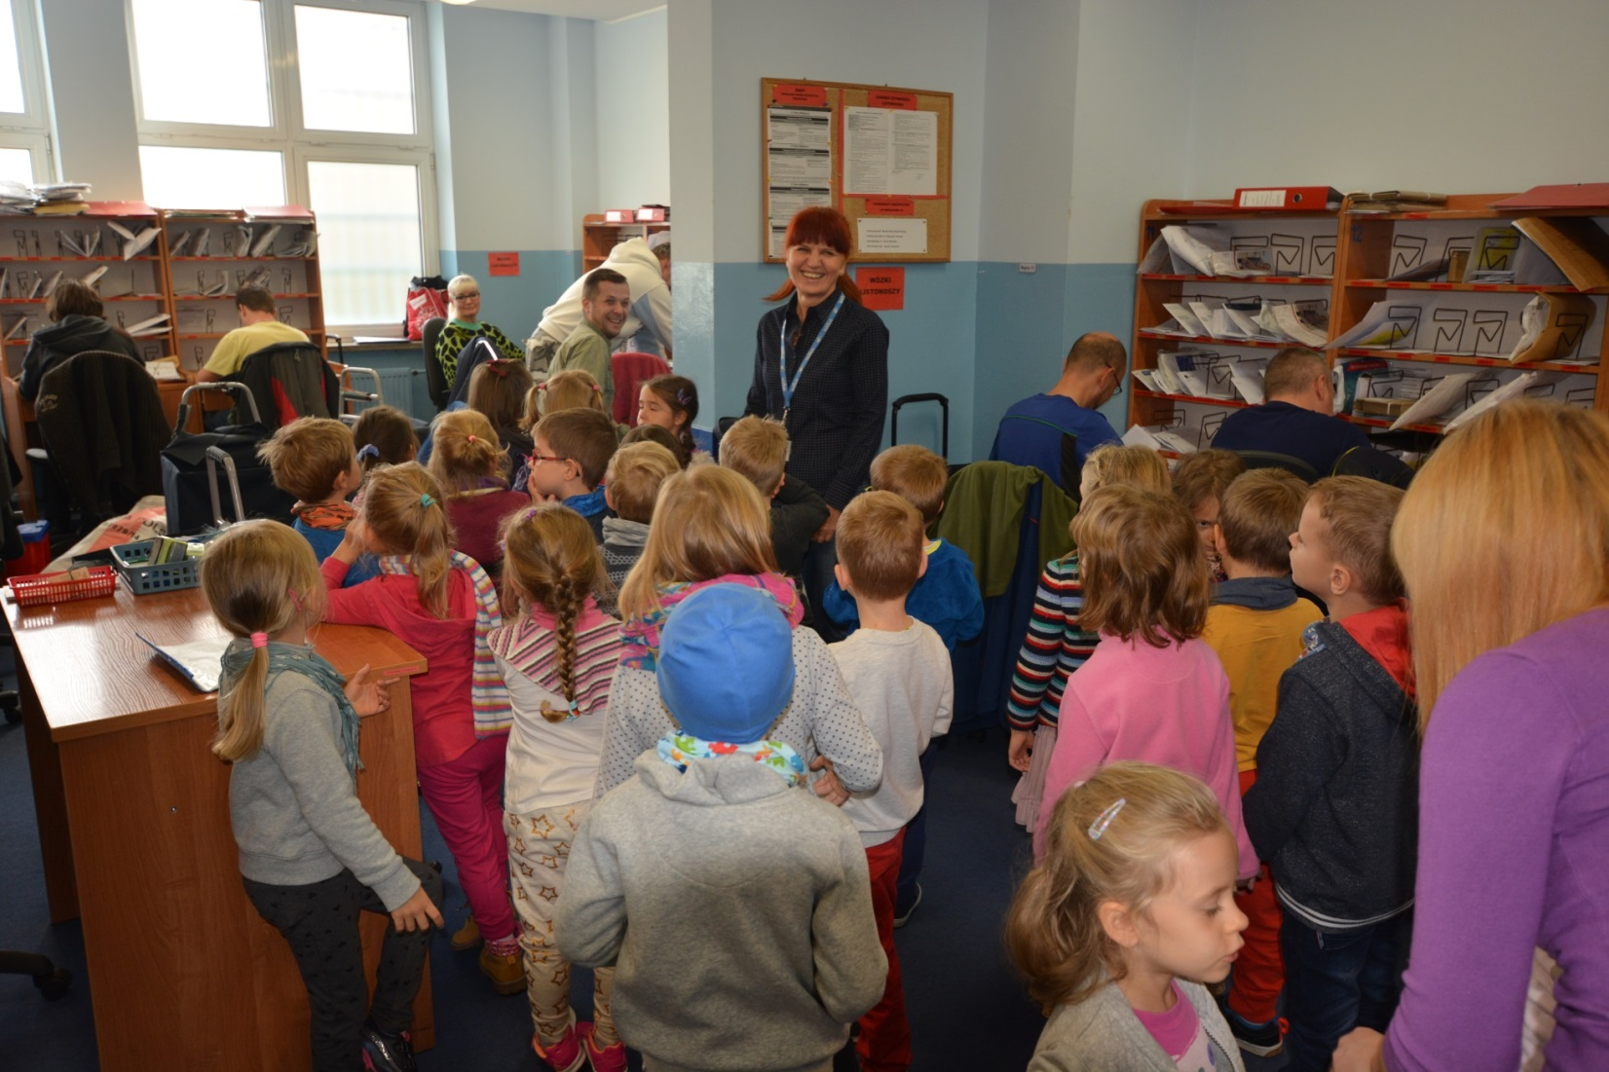

Slide 9
